Slide 1

중국문화데이터포트폴리오
프로젝트
Github: https://github.com/jangukim/HUFS-PORTFOLIO-BRAND-IMAGE
중국언어문화전공
201602877 임헌성
ⓒSaebyeol Yu. Saebyeol’s PowerPoint
ⓒSaebyeol Yu. Saebyeol’s PowerPoint

Slide 2
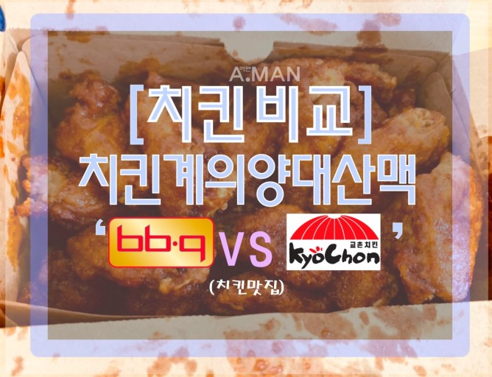
소개
주제
치킨브랜드 ‘BBQ치킨’과 ‘교촌치킨’ 대한 여론비교조사
배경
치킨브랜드 'BBQ치킨'과 '교촌치킨'에 대한
여론의 변화를 느낌
목적
유튜브 댓글을 분석해 여러 이슈 및 마케팅이
기업 이미지에 주는 영향을 파악해 보고자 한다
대상
2018년부터 2020년까지 유튜브 영상의 'BBQ치킨’와
'교촌치킨'에 대한 댓글.
각 브랜드의 2018년,2019년 댓글을 합쳐 ‘전‘ 또는 ‘Before’
2020년 댓글을 ‘후’ 또는 ‘After’로 지정한다.
데이터양
비비큐 전 8,500개, 비비큐 후 30,000개,
교촌 전 13,000개, 교촌 후 9,000개

Slide 3

데이터 시각화

Slide 4
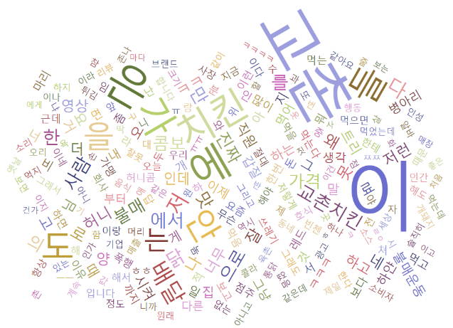
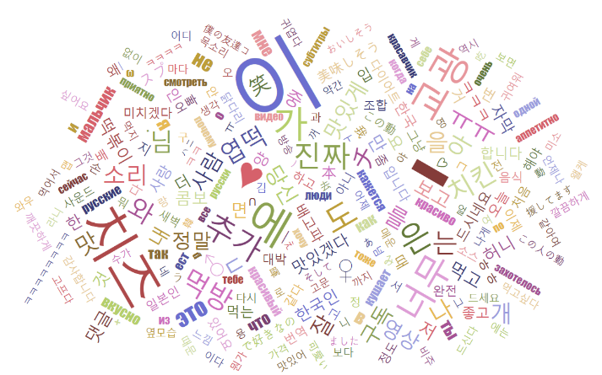
1.시각화 데이터
교촌 전
교촌 후
‘교촌 후’ 일본어와 러시아어, 중국어를 포함한 외국어들이 대거 등장
‘교촌 후’에서‘먹방’과 먹방 유튜버인 ‘교광’이 상당히 크게 보임
1년 사이에 유튜브 먹방에 많이 노출되었고 이로 인한 대량의 외국인 팬의 유입

Slide 5

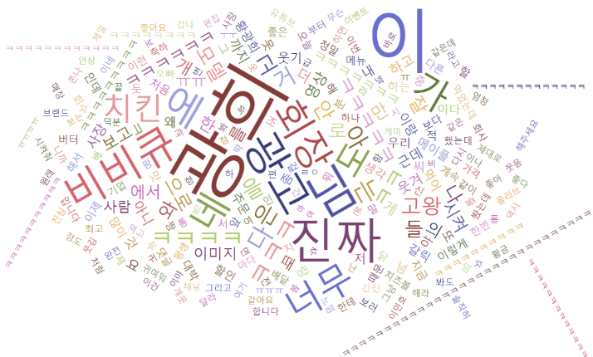
1.시각화 데이터
BBQ 전
BBQ 후
많은 외국어를 찾아볼 수X →‘교촌치킨’의 특별한 결과
‘BBQ 후’ 길게 보이는 웃음을 나타내는 ‘ㅋㅋㅋㅋㅋㅋ’ → ‘재미’
‘광희’ 그리고 ‘광고’, ‘회장’

Slide 6
형태소 분석

Slide 7
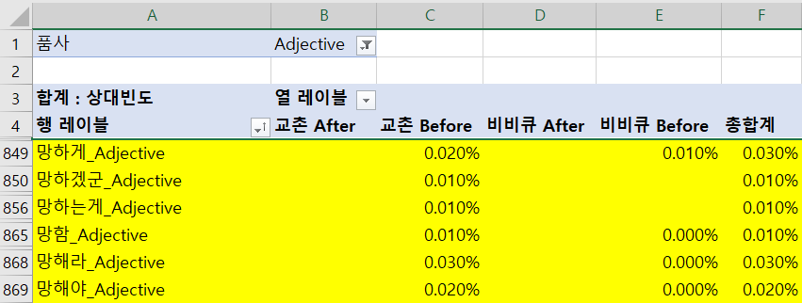
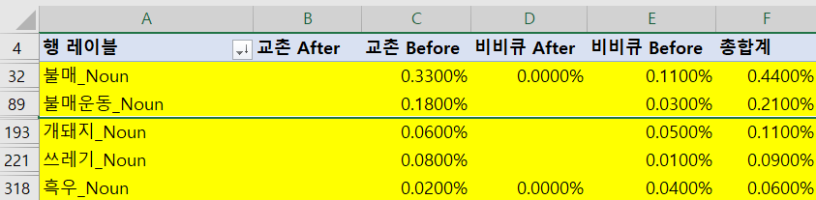
2. 형태소 분석
2-1 부정적 이미지
‘망해라’, ‘불매’, ‘쓰레기’, ‘흑우’ 등의 부정적인 단어들을 확인 →‘교촌 전’과 ‘BBQ 전’
두 브랜드 모두 현재보다 부정적인 이미지가 다수 존재
‘불매’와 ‘불매운동’의 상대빈도가 상당히 높음 → 두 브랜드에 대한 불매운동
반대로 두 브랜드 모두 최근 여론은 상대적으로 긍정적이라는 것을 반증

Slide 8
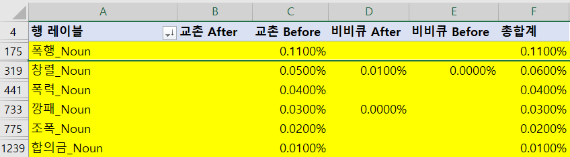
2. 형태소 분석
2-1-1 ‘교촌 전’ 부정적 이미지 형성원인
‘폭행’, ‘폭력’, ‘깡패’와 같은 폭력적인 단어들이 ‘교촌 전’에만 많이 등장
폭행에 연관된 불미스러운 사건이 있었을 거라고 유추 → 불매운동

Slide 9
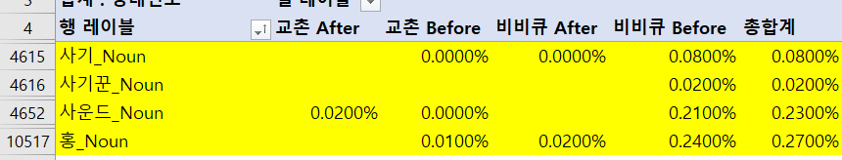
2. 형태소 분석
2-1-2 ‘BBQ 전’ 부정적 이미지 형성원인
‘사기’, ‘사기꾼’등의 부정적인 단어가 ‘BBQ 전’에 집중적으로 등장
별 의미가 없어 보이는 ‘홍’이라는 명사가 ‘BBQ 전’에서 0.24%로 꽤나 높은 상대빈도
비슷하게 0.21%의 상대빈도를 보여준 ‘사운드’ →먹방 유튜버인 ‘홍 사운드’
2019년 7월경 ‘홍 사운드 비비큐 폭로 논란’ → 불매운동

Slide 10
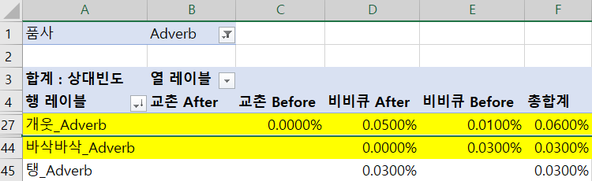
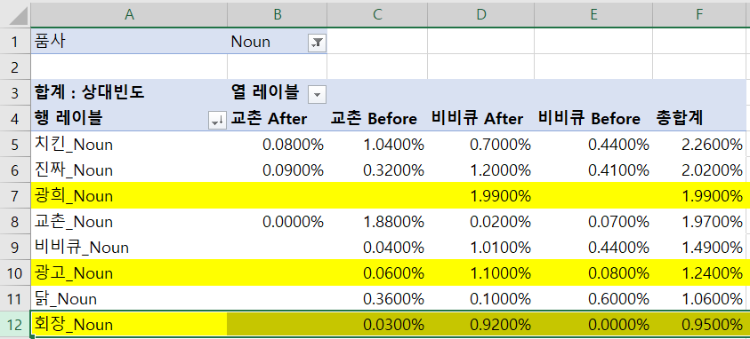
2. 형태소 분석
2-2 BBQ 치킨의 최근 여론
‘바삭바삭’이라는 단어가 BBQ치킨에만 등장→ BBQ치킨만의 맛의 특징
‘BBQ 후’에서만 ‘개웃’ → 재미
‘BBQ 후’에서만 ‘광희’에 대한 언급이 1.99%, ‘광고’ 1.1%, ‘회장’의 0.92%→재미있는 광고

Slide 11
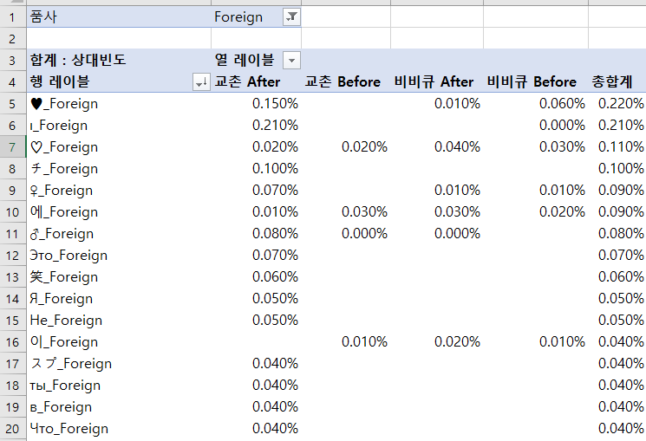
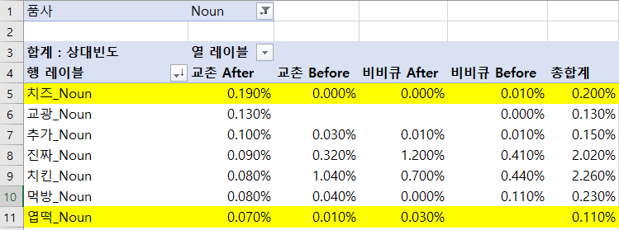
2. 형태소 분석
2-3 교촌치킨의 최근 여론
외국어의 상대빈도 총합계를 내림차순→교촌치킨만 다수의 외국인 팬
‘교촌 후’에만 ‘치즈’와 ‘엽떡’이라는 음식의 단어가 많이 등장→치즈나 엽떡과 함께 먹는 것이 유행

Slide 12
결론

Slide 13
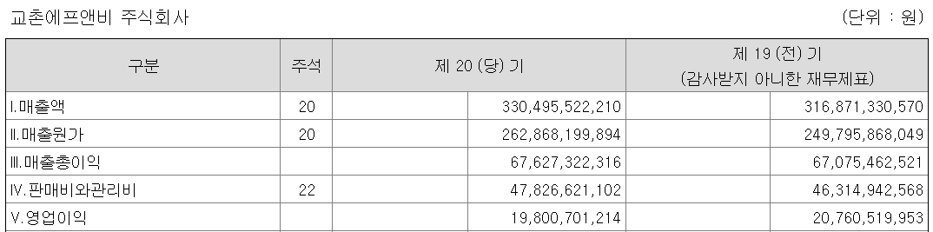
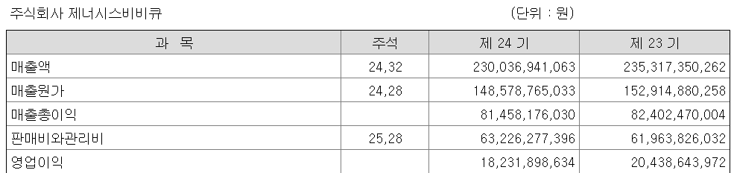
3. 결론
교촌치킨 2019 손익계산서
BBQ치킨 2019 손익계산서
아직 각 브랜드의 2020년 감사보고서가 업데이트 되지않아 2019년과 전년도에 대해 비교
교촌치킨의 영업이익 207억원 → 198억원, 약 9억원가량 감소
BBQ치킨의 영업이익 204억원 → 182억원, 약 22억원가량 감소
서로에게 배워서 매출상승기대

Slide 14

감사합니다

